Slide 1
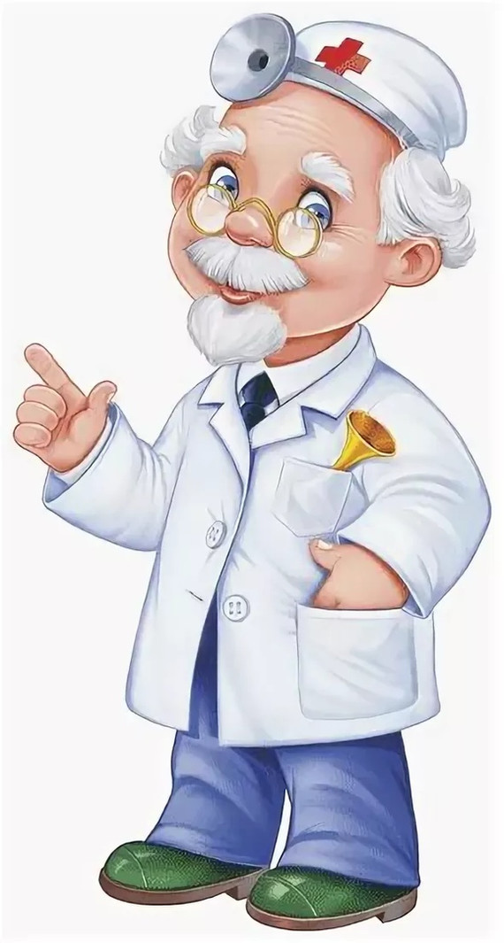
Профессия врач
Садик «Электроник»
Группа «Антошка»
Подготовили :
Шафранова Мария ,
Шафранова Елена

Slide 2
Профессия врач
Врач- это очень нужная профессия. Врач одет в белый халат ,на голове у него специальная шапочка. Это врачебная форма. Врач работает в больнице. Для его работы нужны специальные инструменты ,такие как градусник ,шприц и другие. Профессия врач нужна для того ,чтобы лечить и защищать детей и взрослых от разных болезней.

Slide 3
Какие бывают Специальности детских врачей
Педиатр
Хирург
Лор
Окулист
Стоматолог

Slide 4
Врач-педиатр
Педиатр основной детский врач. Самые частые болезни такие как ОРВИ , простуда и грипп лечит педиатр.

Slide 5
Врач-хирург
Хирург лечит различные травмы и переломы.

Slide 6
Врач- лор
Лор лечит наши уши ,горло ,нос.

Slide 7
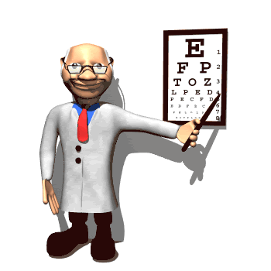
Врач- окулист
Окулист лечит и следит за нашими глазами и зрением

Slide 8
Врач -стоматолог
Стоматолог лечит наши зубы

Slide 9
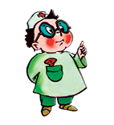
Профессия врач очень важная во все времена. Здоровье - это самое главное в жизни человека. Поэтому я мечтаю стать врачом и лечить людей.

